Slide 1
Trabalho de Paradigmas de Linguagens de Programação
Alunos: Alan Willy Leiser
Luan Victor
Matheus Matiazzo
Professor:Evandro Baccarin

Slide 2
Objetivo
Implementar um script em Racket que gere casos de testes para a fase III do trabalho de Estrutura de dados.

Slide 3
Implementação GEO

Slide 4
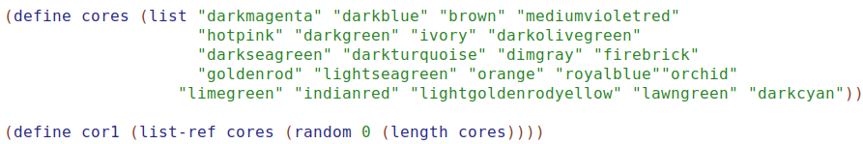
Implentação
Cores

Slide 5
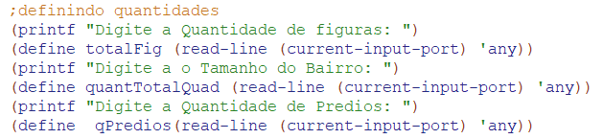
Implentação
Definição da quantidade de figuras, quadras e prédios

Slide 6
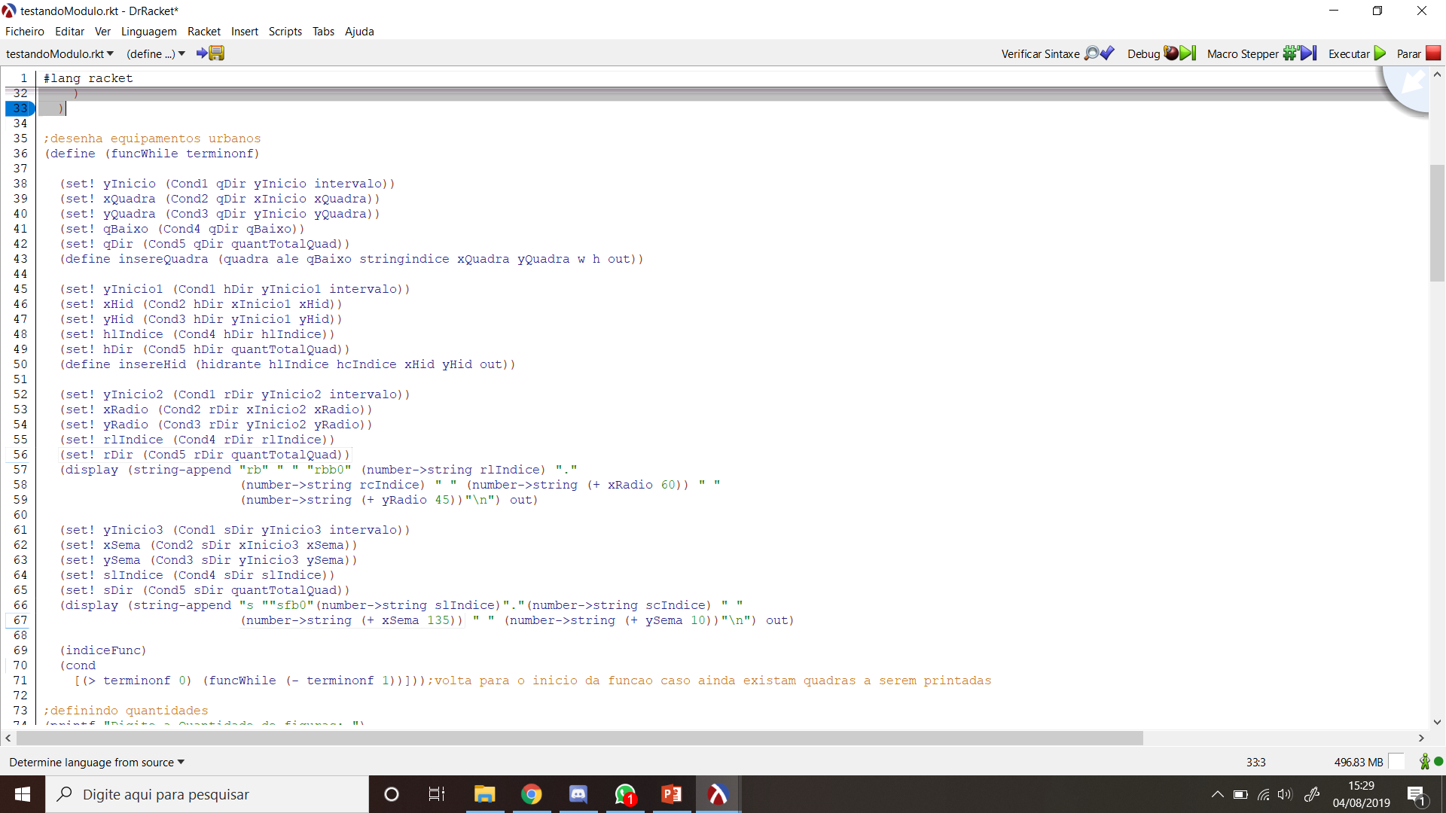
Implentação
Gerando quadra e equipamentos urbanos

Slide 7
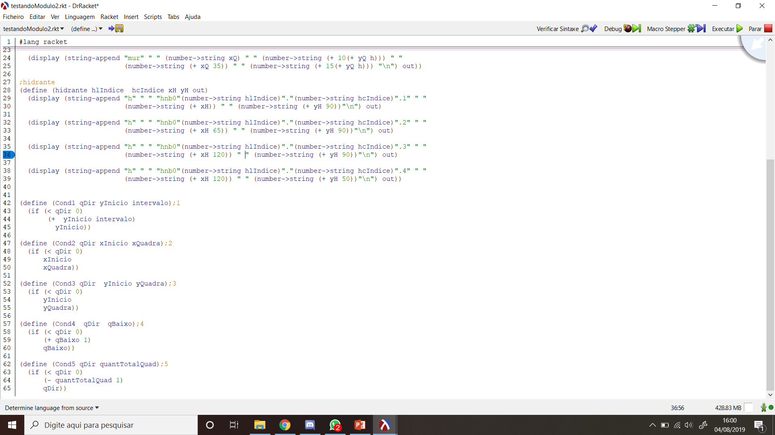
Ajuste para impressão

Slide 8
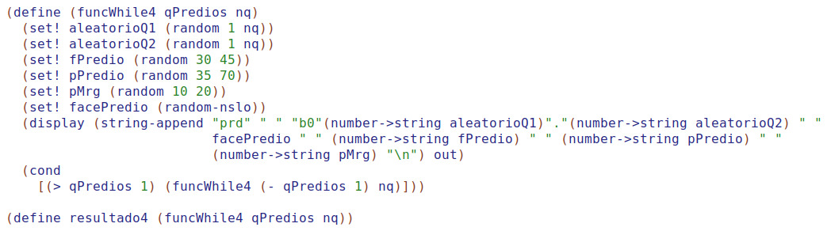
Implementação
Gera prédios

Slide 9
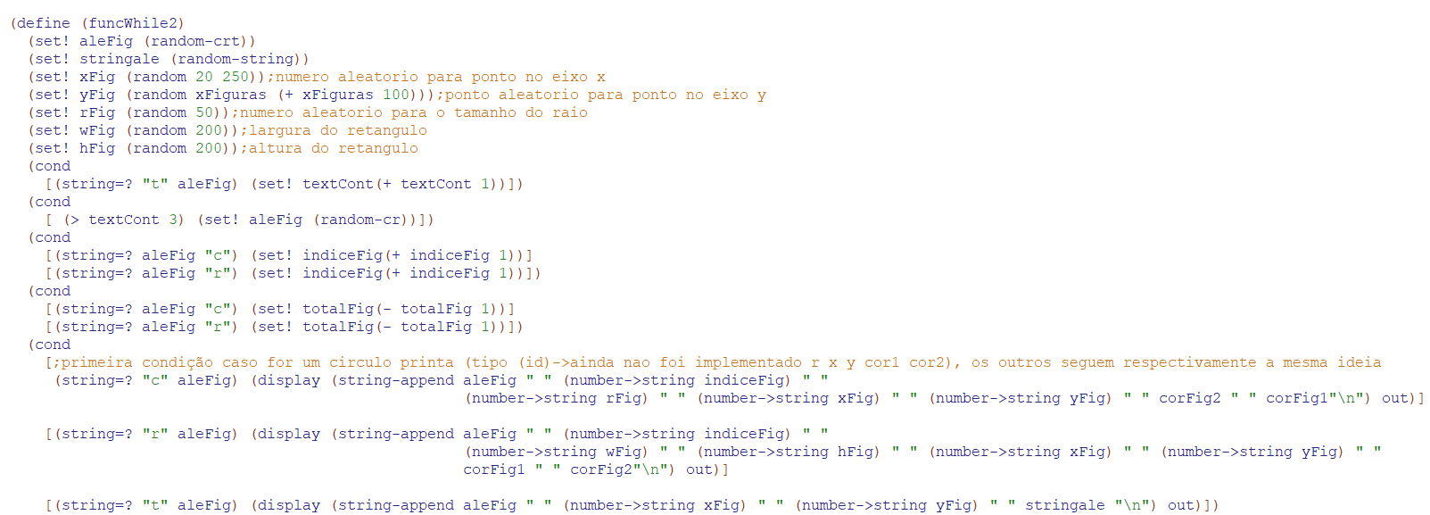
Implementação e Impressão
Gera circulo e retângulo

Slide 10
Implementação QRY

Slide 11
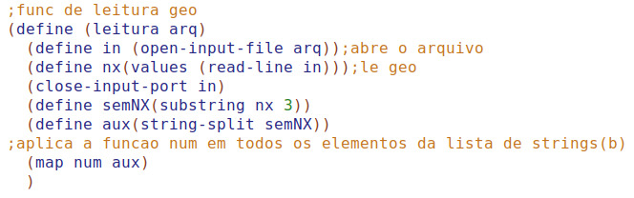
Leitura do GEO

Slide 12
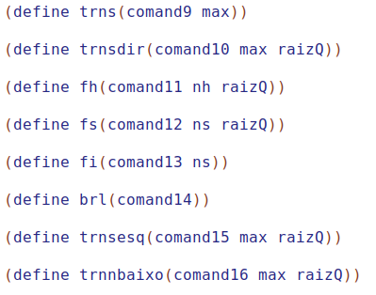
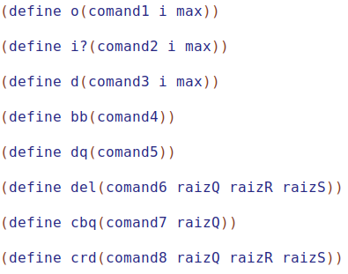
Chamada dos comandos

Slide 13
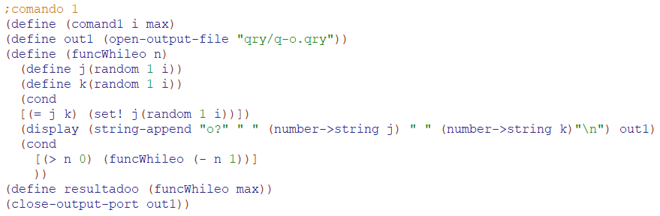
O?

Slide 14
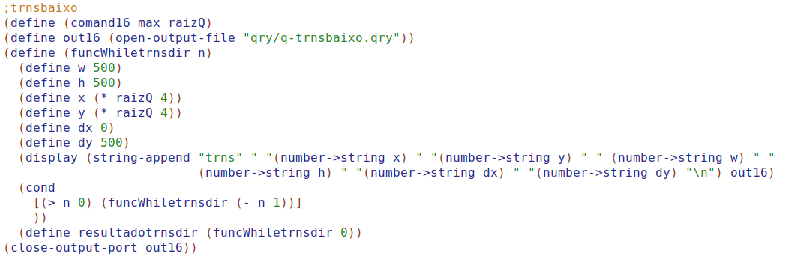
TRNS

Slide 15
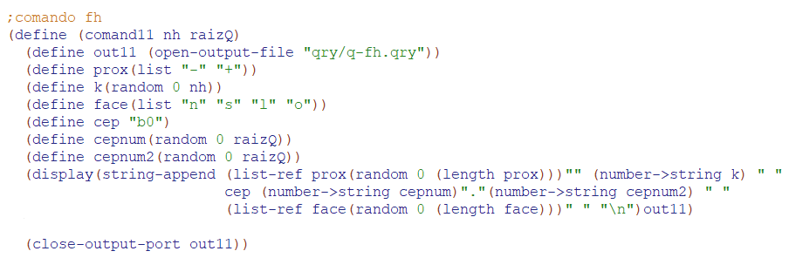
FH

Slide 16
Demonstração

